Slide 1
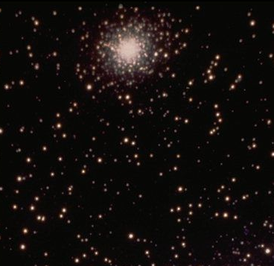


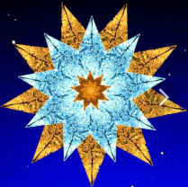
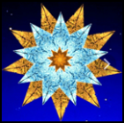

ЧЕЛОВЕК КАК МОДЕЛЬ ОПИСАНИЯ
ОКРУЖАЮЩЕГО ПРОСТРАНСТВА
(СРАВНИТЕЛЬНЫЙ СЛОВАРЬ СОМОНИМОВ
УРАЛЬСКИХ ЯЗЫКОВ)
Люблинская М.Д.(ИЛИ РАН, ИНС РГПУ), Мизонова А.Н. (СПбГУ), Рябчикова З.С., Валенкова В.В.; Журавлева М.Н., Мартынова Ю.С.; Суржикова А.Д.; Яптунэ Е.Х., Чалолова Н.С. (ИНС РГПУ)

Slide 2
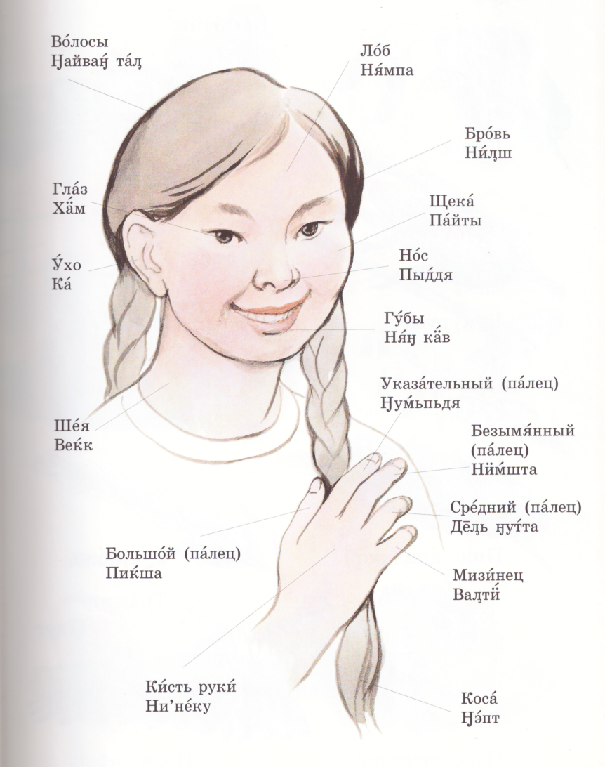
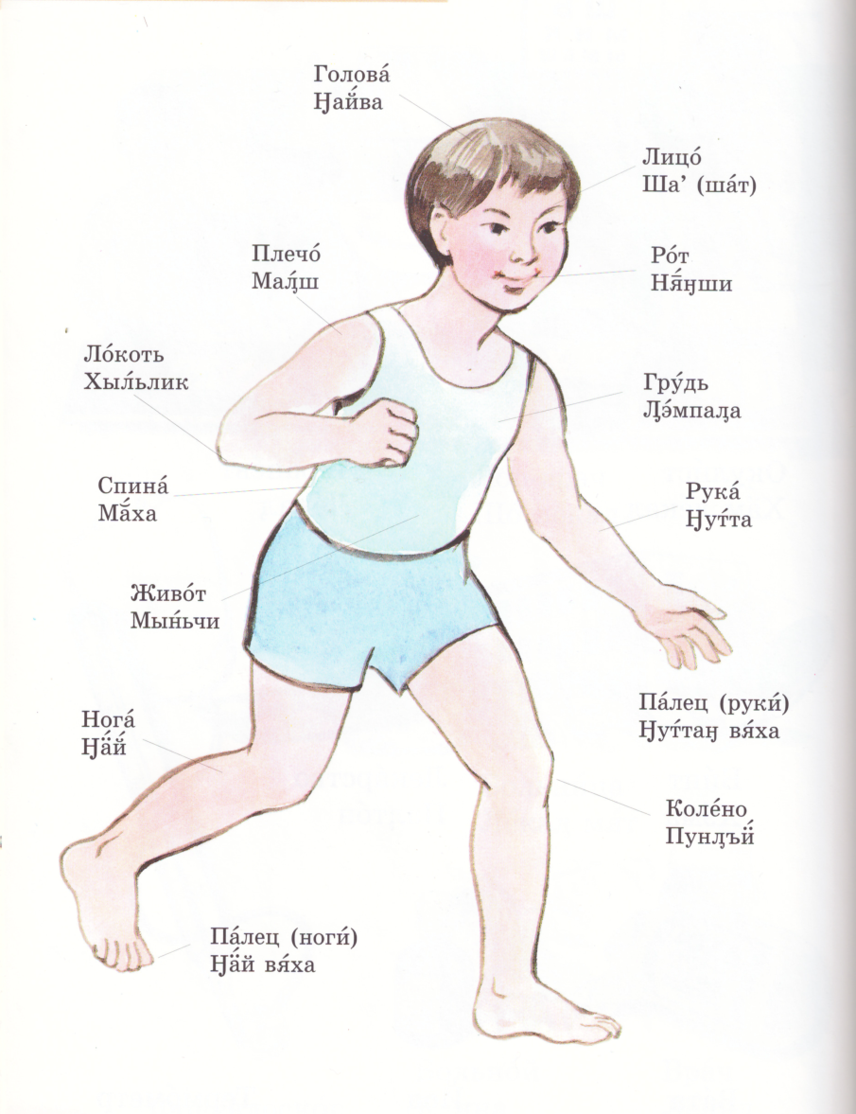
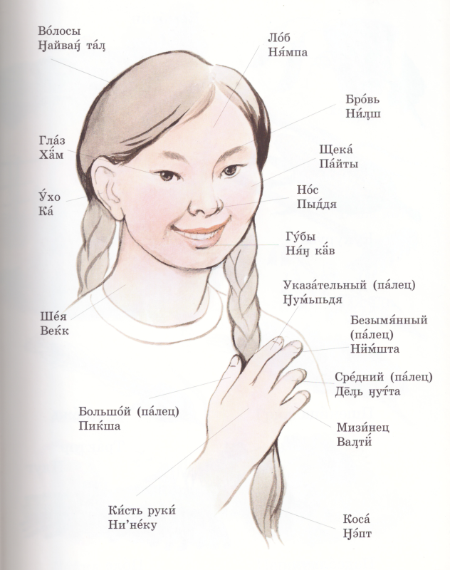
ЛИЦО
ЧАСТИ ТЕЛА

Slide 3
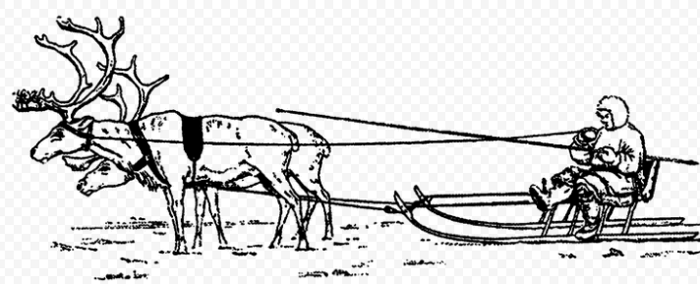
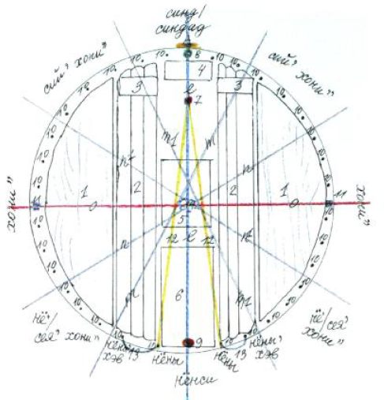
Тело – дом – окружающий мир
Маха – спина
Маханя` - правый
ЧУМ вид сверху
Ся’ – лицо
Сятаня’ - левый
Хэв – бок, ребро
ваˮавняӈы хэв – часть чума для постелей (сторона постелей)
пелейняӈы хэв – «нечистая» часть чума (сторона)

Slide 4
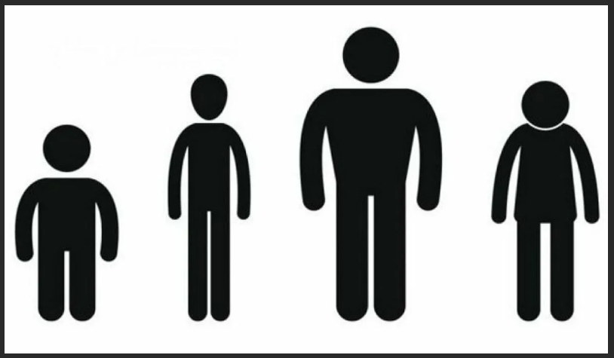

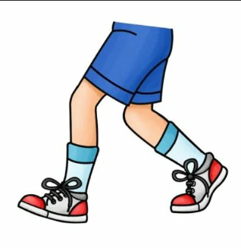
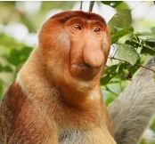
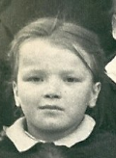

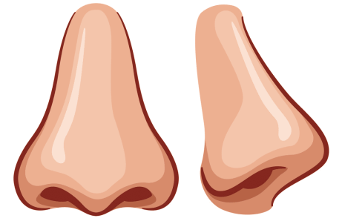
Средний рост
Толщиной в палец
Два шага
Тарка (нен) –
Ветка, палец
Паӈг (нен) – бревно,
порог, переносица
nenäkäs (фин) -
высокомерный,
букв. носатый
Oc (вепс) – фасад, лоб

Slide 5
Организация материала
 | голова | глаз | нос | рот | волосы
 | лицо | подглазье | ноздря | зуб | бровь
 | лоб | зрачок | переносица | клык | ресницы
 | череп | веко | Щека ? | десна | борода
 | мозг (головной) | нижнее веко | Скула ? | язык | усы
 | череп |  |  | язычок | висок
 | рот |  |  | подбородок | чёлка
 | глаз |  |  | губа
 | нос |  |  | губа нижняя
 | волосы (головы)

Slide 6
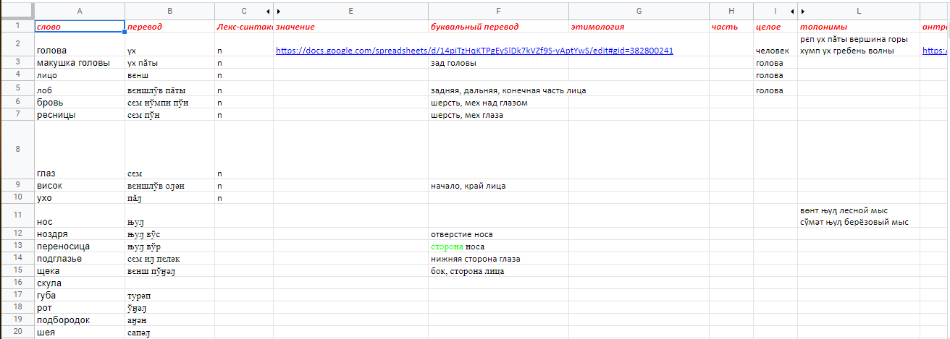


Параметры таблицы (хантыйский)

Slide 7
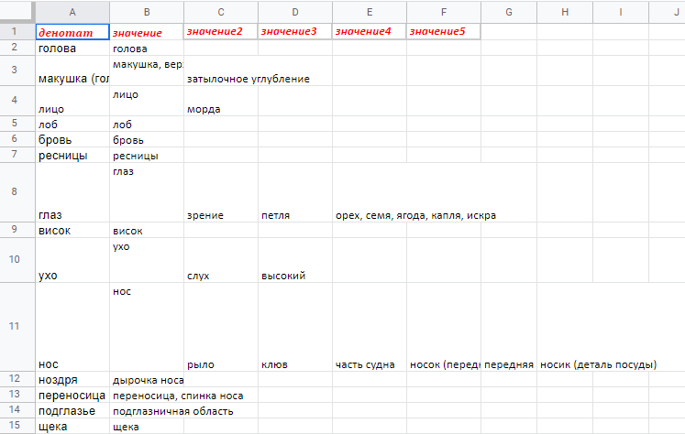
Значения (хантыйский)

Slide 8
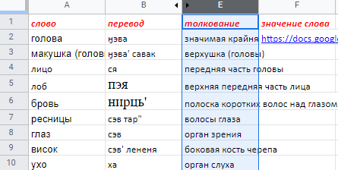
Толкование лексемы (ненецкий)

Slide 9
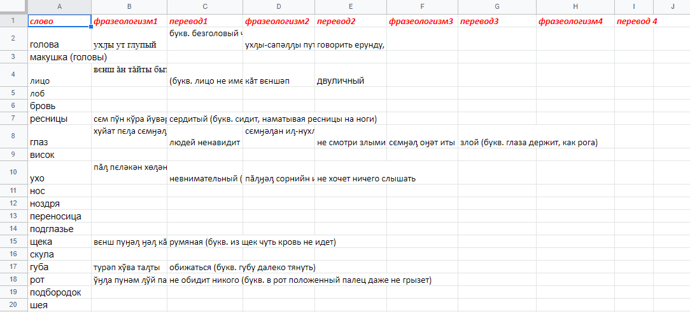
Фразеологизмы (хантыйский)

Slide 10
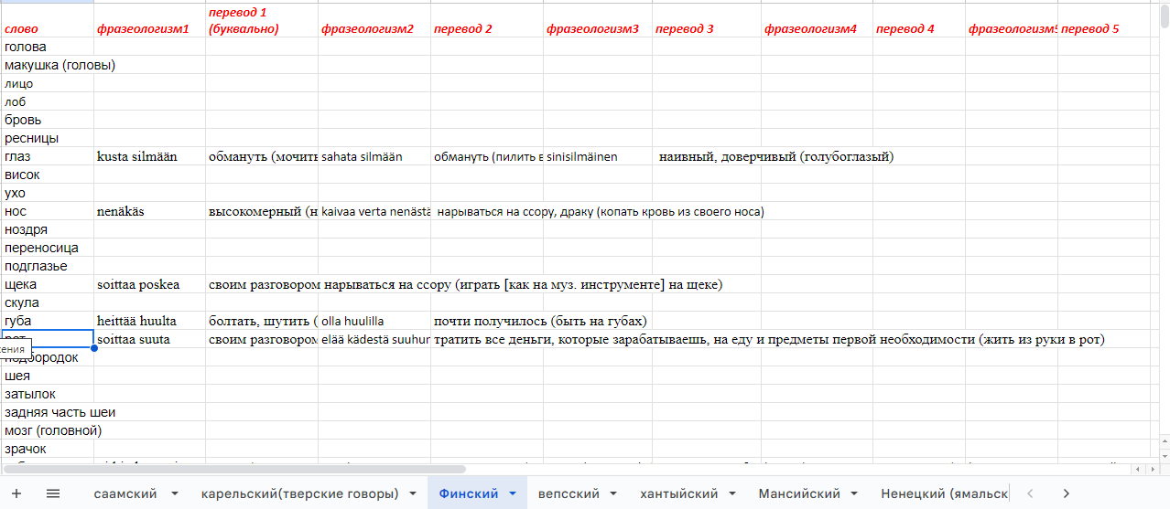
Фразеологизмы (финский)

Slide 11
Фразеология мансийского языка
Субстантивные.
пример: пāкв ōньси – беременная (женщина/девушка) (дословный перевод: «шишку (кедровую) имеет»);
Адъективные.
пример: талква пāкиль – низкий, невысокий, приземистый (дословный перевод: «низкий ствол»);
Глагольные.
пример: нёл хосыт ӯнлуӈкве – сидеть без дела (дословный перевод: «по длине носа сидеть»);
Адвербиальные.
пример: мол тāлы – употребляется для прекращения участия в разговоре (дословный перевод: «вчера зимой»);
Междометные.
пример: сопра пӯпыг! – чудо/диво! (дословный перевод: «странный идол!»).

Slide 12
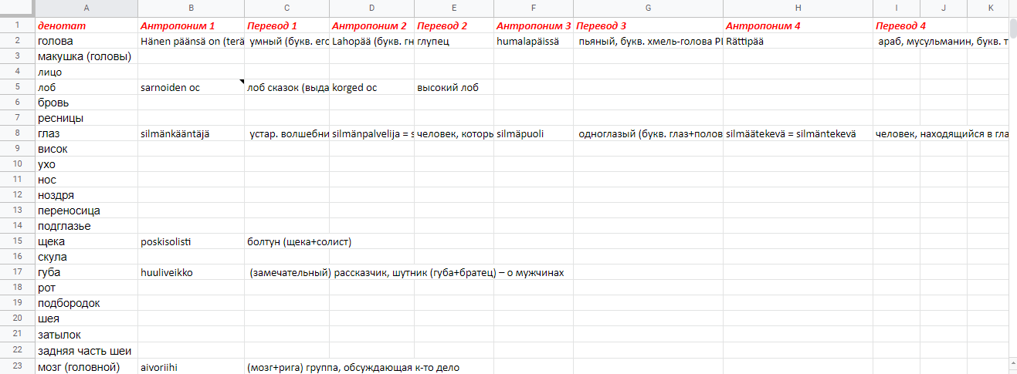
Антропонимы (финский)

Slide 13
Антропонимы (сравнение)
ГОЛОВА
Фин | Lahopää | глупец (букв. гниль+ голова) | humalapäissä | Пьяный (букв. хмель-голова | Rättipää | араб, мусульманин, (букв. тряпка+ голова)
Вепс | habeine pä | болван (букв. осиновая голова) | haikarpä Jä | разиня, растяпа; зевака (бкв. угар-голова) | kivipä Sod | упрямец (букв. камень-голова)
Хант | ухԓы ут | глупый (букв. безголовый человек) | ух атǝм | сумашедший
Нен | ңэвася̆(сь) | Быть глупым (букв. без головы) | ңэвам’ пэртя | Главарь, вожак стада | ңэвада саңгово”ңа | Он несообразительный (букв. голова тяжелая)

Slide 14
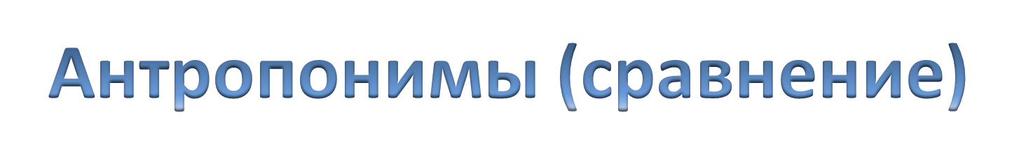
ЛИЦО
Хант | щи па вєнш тăйтэн | бесстыжий (букв. такое лицо имеешь) | вєншǝԓ њўр вуйаӈ тухǝԓǝн нєрса | самодовольный (букв. лицо его как жирным крылом смазали | вєнш ӑнт тӑйты | бессовестный (букв. не имеющий лица)
Нен | сякӑн̆а вэва | стыдно | сяд’ мирбя | облик | сядота не | красивая женщина
НОС
Вепс | nenoita | Сердиться, дуться | kantta nena | таить злобу, вражду; дуться (букв. нести/таскать /носить нос ) | nenatoi | незлопамятный (букв. безносый )
Хант | нюԓәԓ нюр варәс | о зазнавшемся человеке (букв. нос-его будто прут) | нюԓ тайән тайты | очень хорошо выучить (букв. на носу держать)
Нен | пыянда мюд хось | Жильё найти (букв. Его носу чехол) | пыямда мада ңэвада(сь) | отказаться наотрез | пыя’ ня”ӑм̆ синё | густой туман, беспросветная мгла

Slide 15
Этимология
Сравнение:

Slide 16
Что было раньше?
пыяʼ хан – нос (перед) нарты (нен.) / Хоп њуԓ - нос лодки
Ед’ ха” – уши (т.е. ручки котла) (нен.) / хантыйский, otti samuvaran korvista вепсский – возьми самовар за «уши».
ты” ңэва - вожак оленьего стада (нен.);
салик < саля ῾локоть < мысʾ
Паты (хант) – зад/дно/конец
Ос (вепс) – лоб, фасад

Slide 17
Устойчивые выражения:
Тер/кер вильт - букв. «железное лицо», жестокий, злой, бессердечный (манс.)
Самыӈ ааӈквал – букв. «глазастый пень», глупый, бестолковый (манс.)
пеляʼ сэв - pelälʼ sajil - silmäpuoli - одноглазый, букв. полуглазый (нен.-селькуп.-фин. И др.)
пăԓ пєлǝкǝн хөԓǝнтǝԓ - невнимательный букв. «половиной уха слушает» (хант.)
habeine pä – болван, букв. “осиновая голова” (вепс.)
ijle hajuid päs - нет ума в голове, неразумный , букв. «нет запахов в голове» (вепс.)
sarnoiden oc - выдающийся сказочник, букв. «сказкин лоб» (вепсс. < фин.)
Poskisolisti – болтун, букв. «щека+солист» (фин.)
räkänokka, räkänenä – молодой, неопытный человек, букв. «сопля+ нос» (фин.)
Hänen päänsä on (terävä) kuin partaveitsi - умный, букв. его/ее голова (острый) как бритва (фин.)

Slide 18
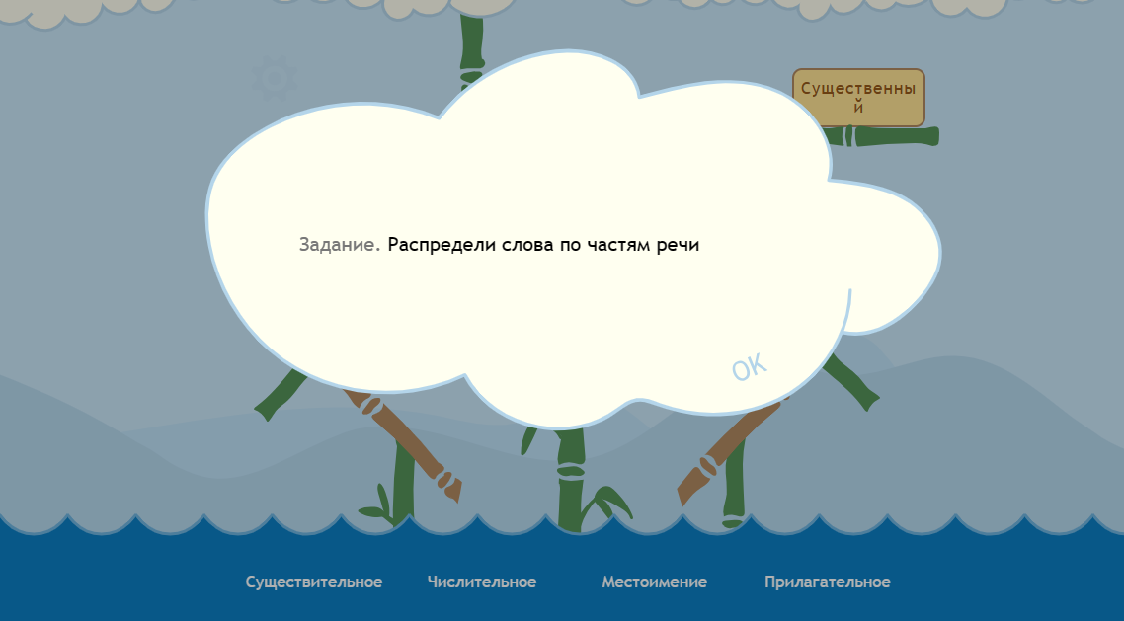
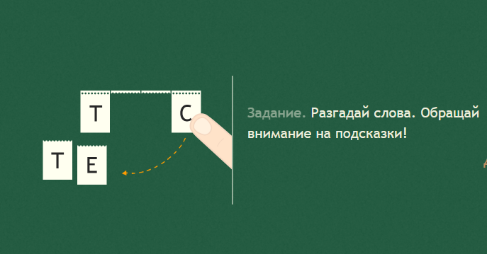
Польза! Игровые технологии
Разрабатываются для
ненецкого языка

Slide 19
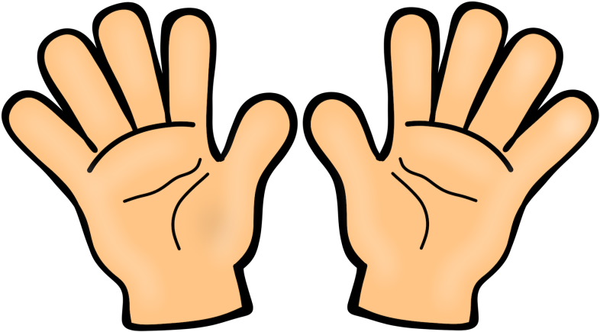
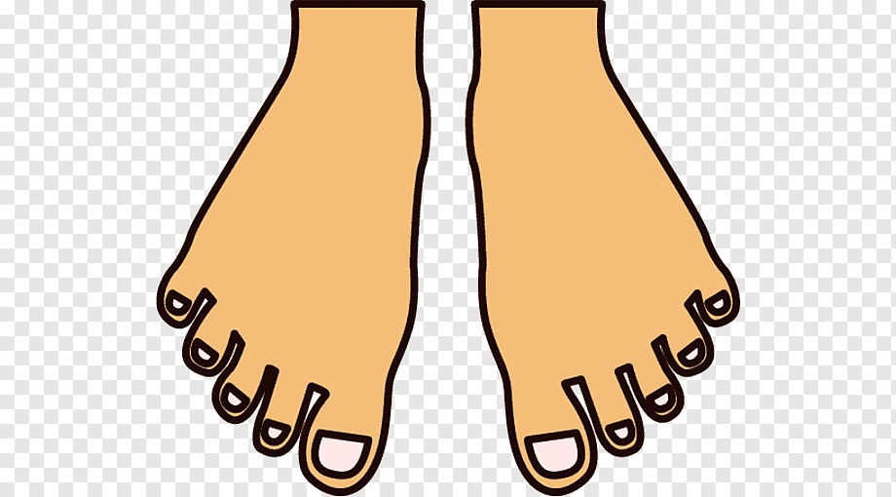
Этимологическое исследование
«на пальцах»
Для вепсского языка
Цель – исследовать названия пальцев в прибалтийско-финских языках, их морфологию, этимологию, участие в формировании фразеологизмов. Все исследование проводится в сравнительном аспекте.
Рассматриваются названия пальцев как на руках, так и на ногах. Изучение этих сомонимов показывает как общность некоторых названий, так и существенное различие в ряде языков – наличие или отсутствие названий для каких-либо пальцев, разницу в названиях.

Slide 20
ПУМАЩИПА

